Slide 1


République Algérienne Démocratique et Populaire. Ministère de l’Enseignement Supérieur et de la Recherche Scientifique. Université des Sciences et de la Technologie Houari Boumediene
Projet de Fin d'étude pour l’obtention de Master
en Engineering en Recherche Opérationnelle
Modélisation Des Taux De Change Du Dinars Algérien Par Rapport Aux Principales Monnaies
Réalisé par
ASSAS Sabah
SAHRAOUI Meriem
Encadré par
Mr HAMDI Fayçal
‹#›
Notes:
Madame la présidente du jury, messieurs les membres du jury, mes dames et messieurs, bonjour et merci de votre présence.
Nous avons l’honneur de vous présenter notre mémoire de fin d’étude intitulé ????, pour l’obtention d’un diplôme de Master en ERO.

Slide 2






Introduction et Problématique
Mélange de modèles autorégressifs
Mélange de modèles autorégressifs
conditionnellement hétéroscédastique
Résultats numériques
Conclusions
‹#›

Slide 3
Introduction | Mélange de modèles Autorégressifs MAR | Modèles MAR-ARCH | Résultats numériques | Conclusions et perspectives
Problématique
Le taux de change est un élément clé dans les échanges internationaux et les relations économiques entre les pays. Il est défini comme étant la valeur d’une monnaie nationale par rapport à celle d’un autre pays.
Dans un monde de plus en plus instable, le taux de change connait une forte perturbation, ce qui rend sa prévision une tâche difficile pour les économistes.
Il est donc plus important que jamais de trouver le modèle adéquat qui représente le mieux l’évolution du taux de change pour servir par la suite à améliorer sa situation.
‹#›

Slide 4
Introduction et Problématique | Mélange de modèles Autorégressifs MAR | Modèles MAR-ARCH | Résultats numériques | Conclusions
Problématique
Dans le but de limiter les risques de change, le Crédit Populaire d'Algérie nous a proposé d'étudier et d'analyser la volatilité du taux de change du dinar algérien (DZD) face aux : Dollar américain (USD), la Monnaie Européenne (EUR), la Livre Sterling (GBP), le Yen Japonais (JPY), basée sur un historique de 2862 observations.
5

Slide 5
Introduction et Problématique | Mélange de modèles Autorégressifs MAR | Modèles MAR-ARCH | Résultats numériques | Conclusions
Problématique
L'évolution du taux de change peut être vu comme une série chronologique.
Nous avons opté pour la classe de modèles MAR et la classe de modèles MAR-ARCH.
- Ces deux classes peuvent exprimer la multimodalité dans la densité des innovations, la volatilité et le regroupement de volatilité, le changement de régime et l'excès de kurtosis.
6

Slide 6
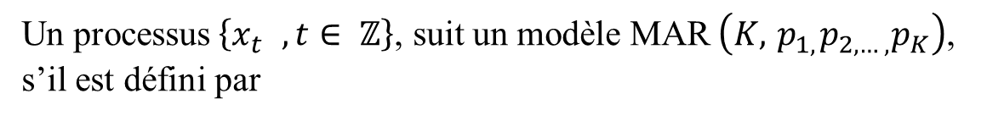

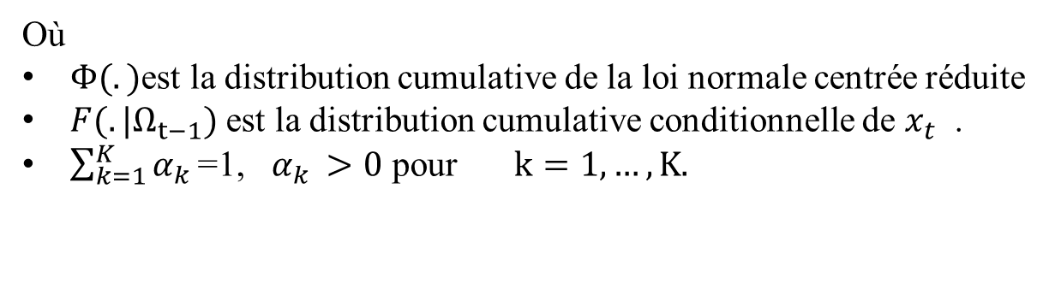
Introduction et Problématique | Mélange de modèles Autorégressifs MAR | Modèles MAR-ARCH | Résultats numériques | Conclusions
Définition :
7

Slide 7
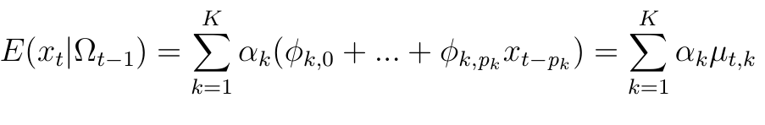
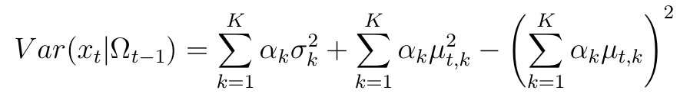

Introduction et Problématique | Mélange de modèles Autorégressifs MAR | Modèles MAR-ARCH | Résultats numériques | Conclusions
Propriétés probabilistes
Espérance conditionnelle
Espérance conditionnelle
Variance conditionnelle
Où
8

Slide 8
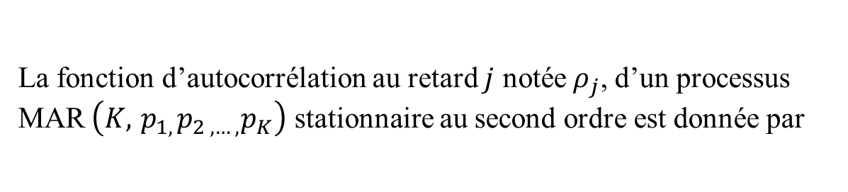
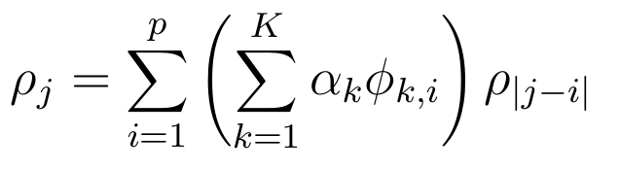
Introduction et Problématique | Mélange de modèles Autorégressifs MAR | Modèles MAR-ARCH | Résultats numériques | Conclusions
Propriétés probabilistes
9

Slide 9
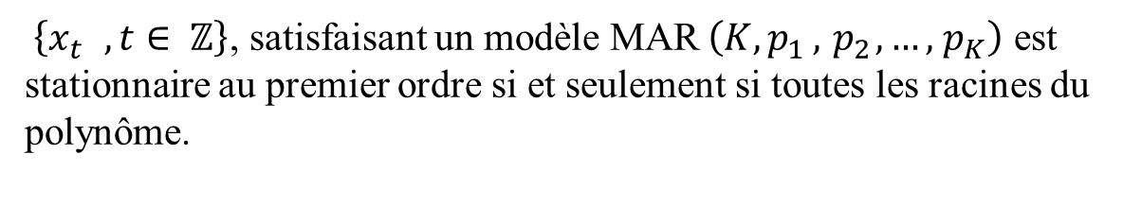
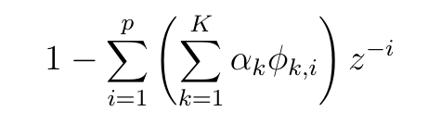
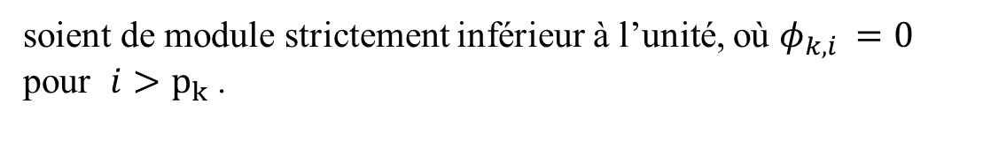
Introduction et Problématique | Mélange de modèles Autorégressifs MAR | Modèles MAR-ARCH | Résultats numériques | Conclusions
Propriétés probabilistes : Étude de stationnarité
Théorème 1 (Wong et Li, 2000)

Slide 10
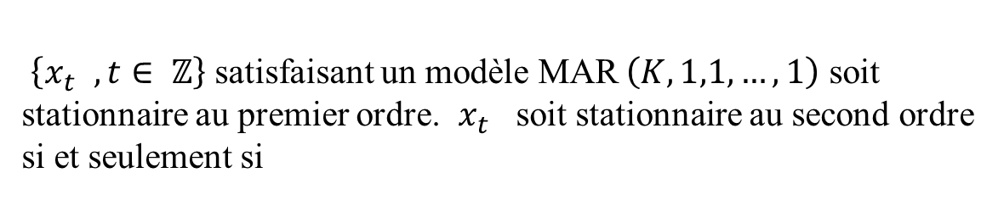

Introduction et Problématique | Mélange de modèles Autorégressifs MAR | Modèles MAR-ARCH | Résultats numériques | Conclusions
Propriétés probabilistes : Étude de stationnarité
Théorème 2 (Wong et Li, 2000)

Slide 11
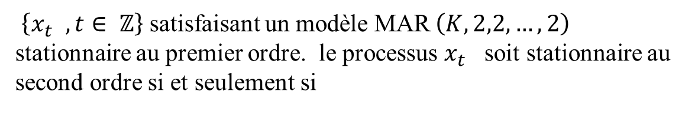

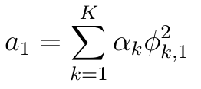
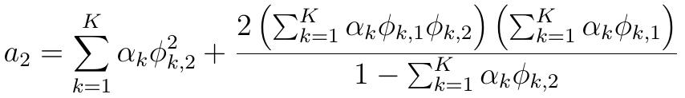
Introduction et Problématique | Mélange de modèles Autorégressifs MAR | Modèles MAR-ARCH | Résultats numériques | Conclusions
Propriétés probabilistes : Étude de stationnarité
Théorème 3 (Wong et Li, 2000)
Où
,

Slide 12
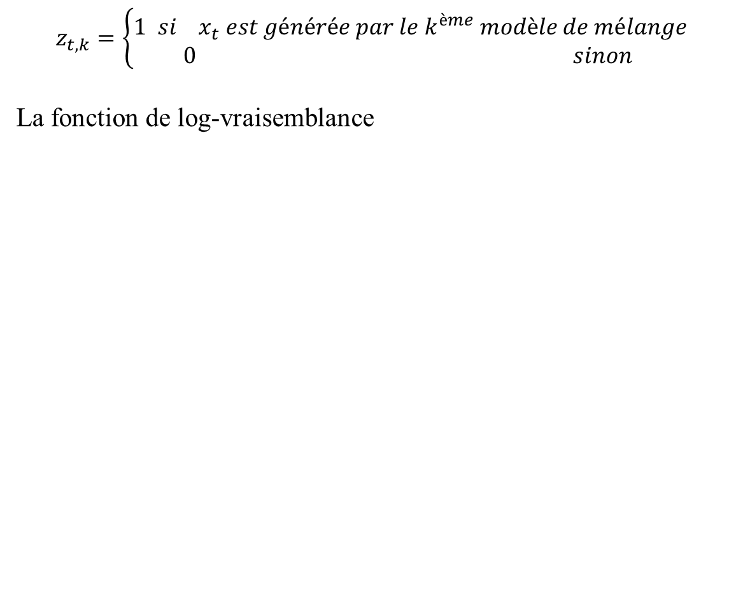
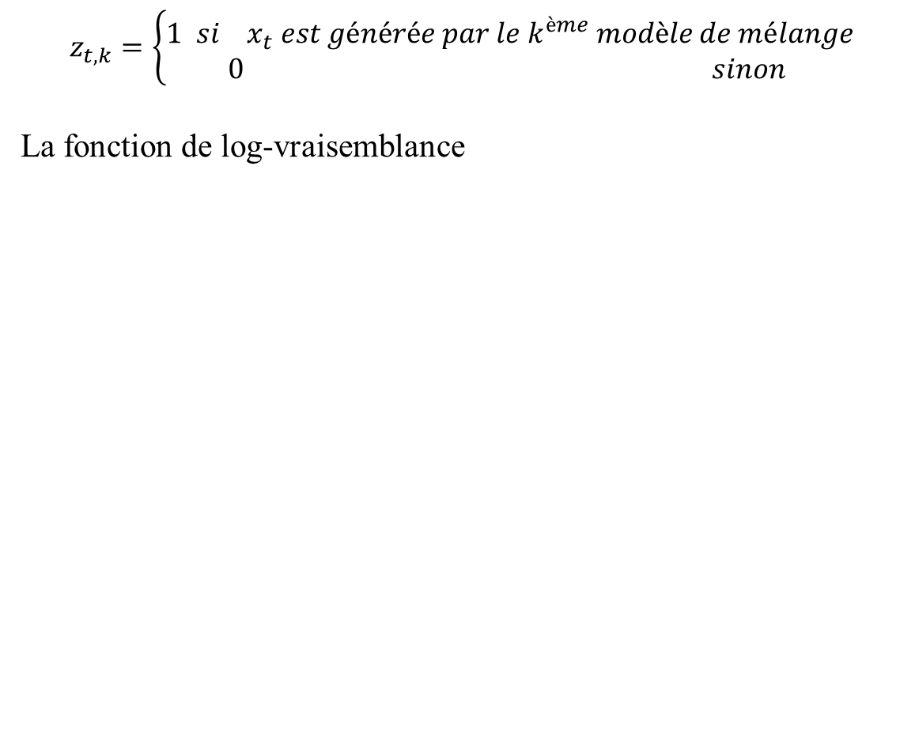

Introduction et Problématique | Mélange de modèles Autorégressifs MAR | Modèles MAR-ARCH | Résultats numériques | Conclusions
Inférence statistique : Estimation des paramètres

Slide 13
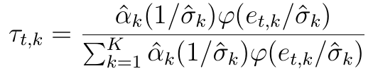
Introduction et Problématique | Mélange de modèles Autorégressifs MAR | Modèles MAR-ARCH | Résultats numériques | Conclusions
Inférence statistique : Estimation des paramètres
EM algorithme
L’étape E (Expectation)

Slide 14

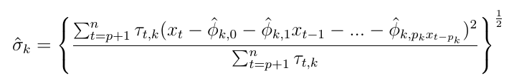

Introductionet Problématique | Mélange de modèles Autorégressifs MAR | Modèles MAR-ARCH | Résultats numériques | Conclusions
Inférence statistique : Estimation des paramètres
EM algorithme
L’étape M (Maximisation)

Slide 15

Introduction et Problématique | Mélange de modèles Autorégressifs MAR | Modèles MAR-ARCH | Résultats numériques | Conclusions
Inférence statistique : Estimation de l’ erreur standard

Slide 16


Introduction et Problématique | Mélange de modèles Autorégressifs MAR | Modèles MAR-ARCH | Résultats numériques | Conclusions
Inférence statistique : Identification et sélection des ordres
Où

Slide 17
Introduction et Problématique | Mélange de modèles Autorégressifs MAR | Modèles MAR-ARCH | Résultats numériques | Conclusions
Malgré les propriétés des modèles MAR présentés, les autocorelations des carrés des observations, générés à partir d'un modèle MAR, sont nulles, ce qui ne reflète pas généralement la réalité, cette insuffisance nous conduit à une classe plus large, c'est la classe MAR-ARCH proposée est étudiée aussi par Wong et Lee(2001)
Malgré les propriétés des modèles MAR présentés, les autocorrélations des carrés des observations, générés à partir d'un modèle MAR, sont nulles, ce qui ne reflète pas généralement la réalité, cette insuffisance nous a conduit à une classe plus large, c'est la classe MAR-ARCH proposée est étudiée aussi par Wong et Li(2001).

Slide 18
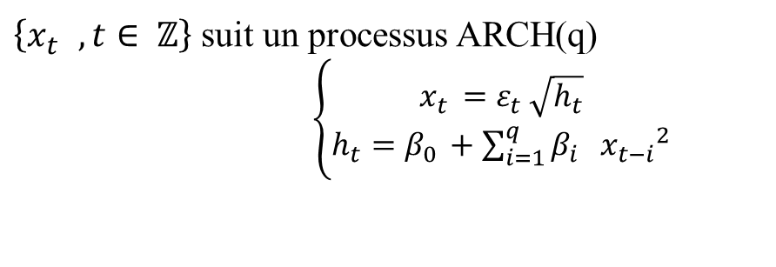
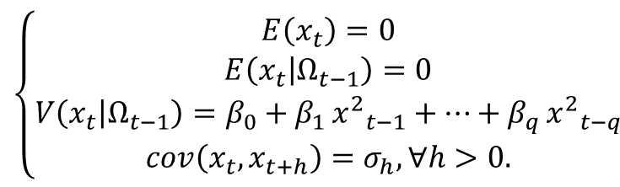
Introduction et Problématique | Mélange de modèles Autorégressifs MAR | Modèles MAR-ARCH | Résultats numériques | Conclusions
Rappel sur les modèles ARCH
Propriétés des processus ARCH
Propriétés des processus ARCH(q)

Slide 19
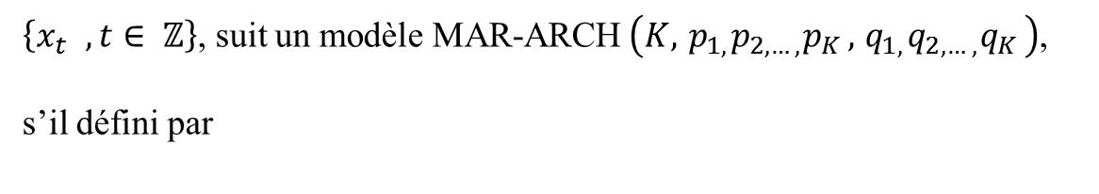
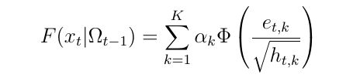


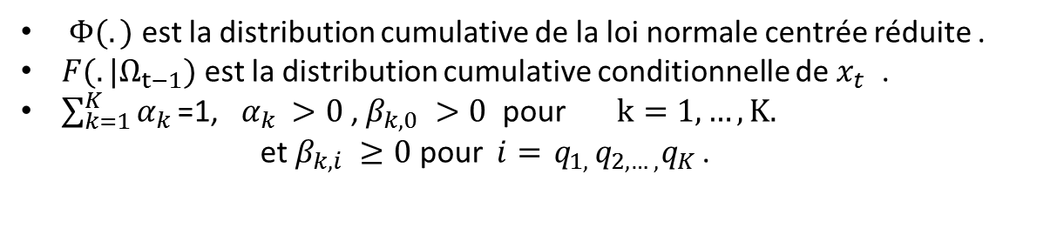
Introduction et Problématique | Mélange de modèles Autorégressifs MAR | Modèles MAR-ARCH | Résultats numériques | Conclusions
Définition: MAR-ARCH
Avec

Slide 20

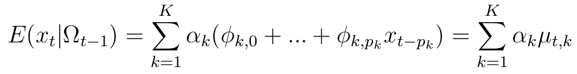

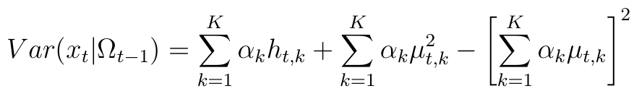
Propriétés probabilistes
Espérance conditionnelle
Espérance conditionnelle
Où
Variance conditionnelle
‹#›

Slide 21
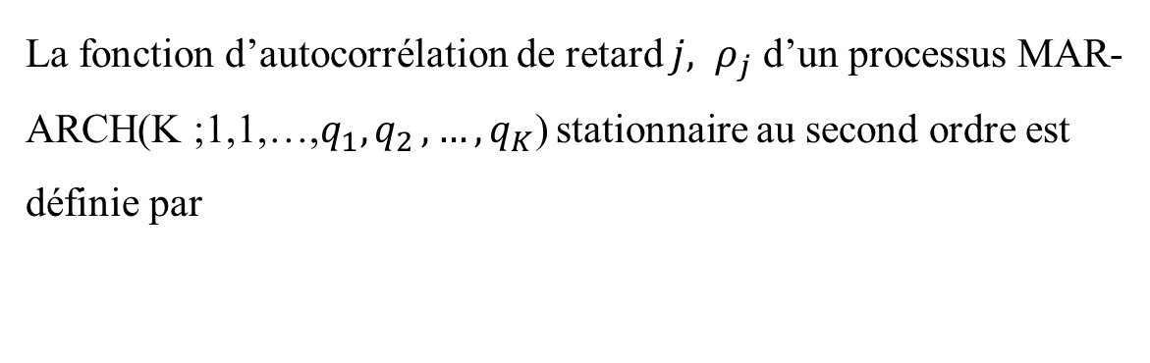
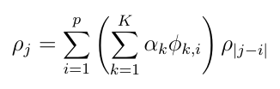
Propriétés probabilistes
Espérance conditionnelle
‹#›

Slide 22
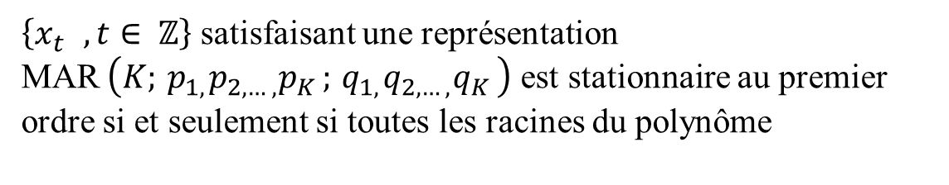

Propriétés probabilistes : Étude de stationnarité
Théorème 1 (Wong et Li, 2001)
soient de module strictement inférieur à l’unité.
‹#›

Slide 23
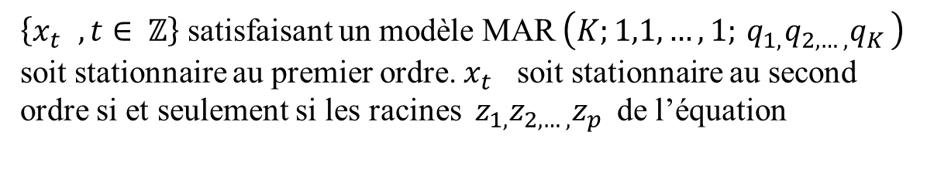
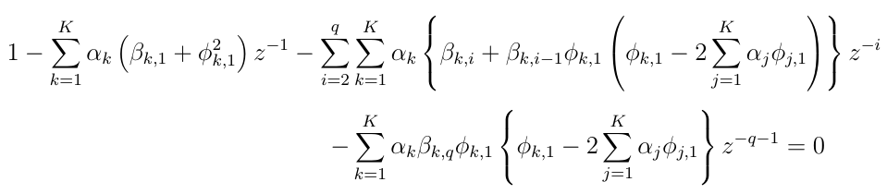
Propriétés probabilistes : Étude de stationnarité
Théorème 2 (Wong et Li, 2001)
soient toutes à l’intérieur du cercle unitaire
soient toutes à l’intérieur du cercle unitaire.
‹#›

Slide 24
Inférence statistique
Pour estimer les paramètres du modèle « MAR − ARCH », nous avons utilisé le même principe ce que nous avons fait avec le modèle «MAR », sauf que nous ne pouvons pas effectuer un calcul dans l’étape M car le maximum globale n’est pas facile à trouver dans ce cas il est nécessaire d’utiliser une méthode itérative pour accomplir cet étape.
Pour l’estimation de l’erreur standard des paramètres nous l’avons calculé par une manière analogue à celle de l’estimation de l’erreur d’un modèle MAR.
‹#›

Slide 25
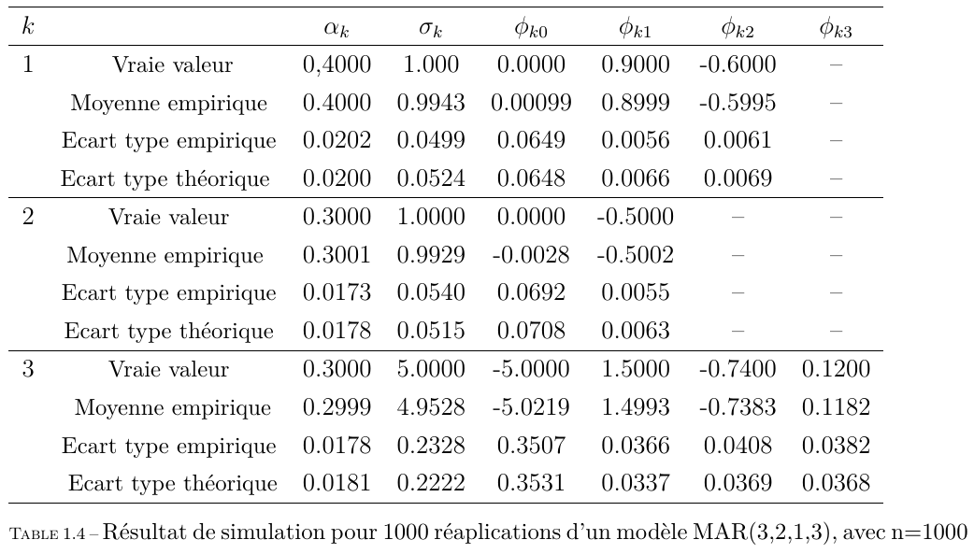
Introduction et Problématique | Mélange de modèles Autorégressifs MAR | Modèles MAR-ARCH | Résultats numériques | Conclusions
Etude de simulation : MAR

Slide 26
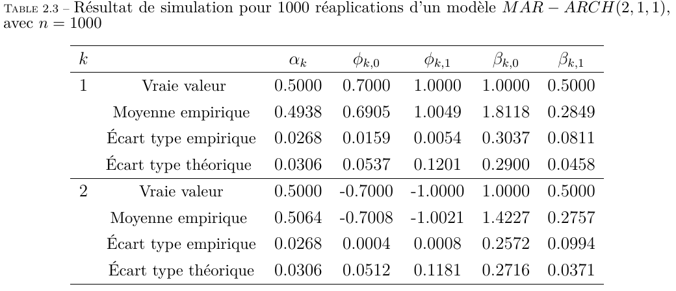
Introduction et Problématique | Mélange de modèles Autorégressifs MAR | Modèles MAR-ARCH | Résultats numériques | Conclusions
Etude de simulation : MAR-ARCH

Slide 27
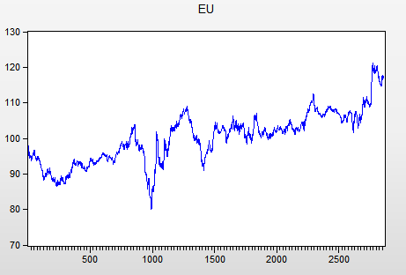
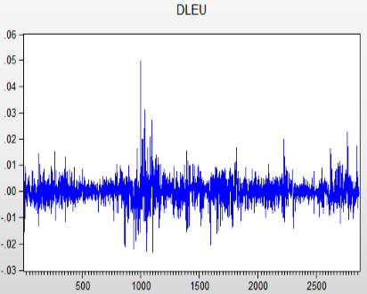
Introduction et Problématique | Mélange de modèles Autorégressifs MAR | Modèles MAR-ARCH | Résultats numériques | Conclusions
Application : Étude de la série DZD/EUR
Représentation de la série brute
Représentation de la série de rendement
logarithmique

Slide 28
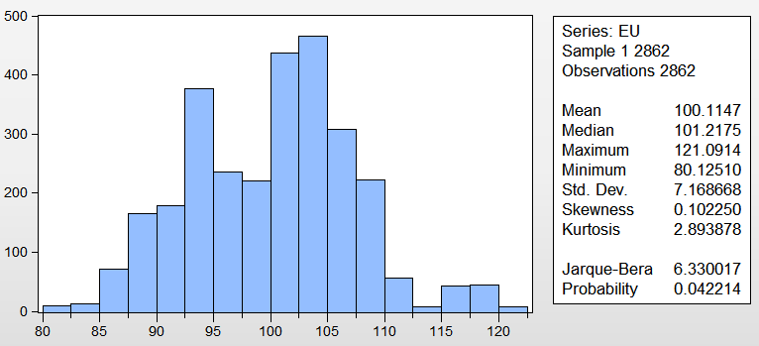
Introduction et Problématique | Mélange de modèles Autorégressifs MAR | Modèles MAR-ARCH | Résultats numériques | Conclusions
Application : Étude de la série DZD/EUR

Slide 29

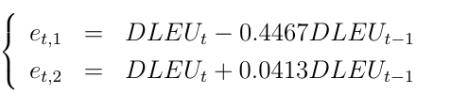
Introduction et Problématique | Mélange de modèles Autorégressifs MAR | Modèles MAR-ARCH | Résultats numériques | Conclusions
Application : Étude de la série DZD/EUR
Application de la modélisation MAR
Nous avons utilisé le critère BIC pour identifier les ordres du modèle. Nous avons estimé plusieurs modèles, et on a choisi le meilleur parmi eux, qui est le modèle MAR(2;1,1).
Après estimation des ses paramètres, les tests relatifs à l’étape de validation nous ont permis de vérifier l’adéquation de ce modèle, et il s’écrit sous la forme suivante:
Où

Slide 30
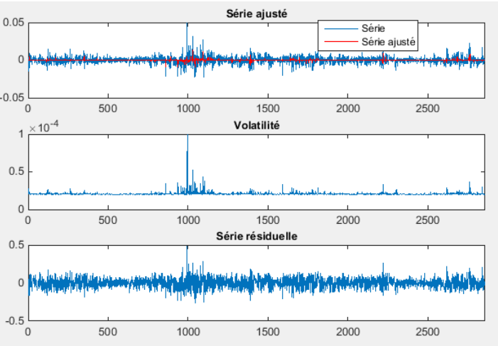
Introduction et Problématique | Mélange de modèles Autorégressifs MAR | Modèles MAR-ARCH | Résultats numériques | Conclusions
Application : Étude de la série DZD/EUR
Application de la modélisation MAR
Représentation de la série réelle, ajustée et résiduelle

Slide 31
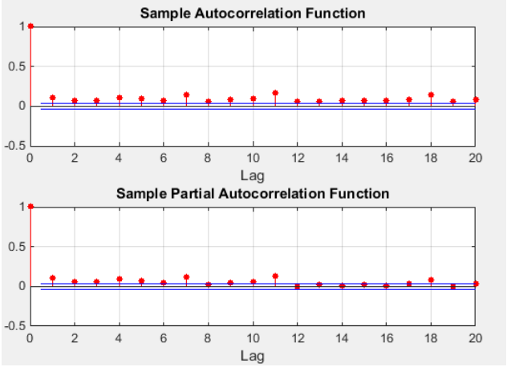
Introduction et Problématique | Mélange de modèles Autorégressifs MAR | Modèles MAR-ARCH | Résultats numériques | Conclusions
Application : Étude de la série DZD/EUR
Corrélogramme de résidu au carré

Slide 32
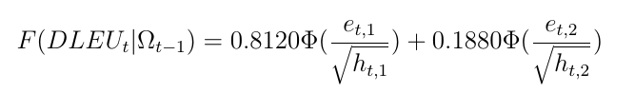
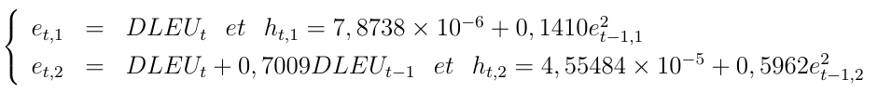
Introduction et Problématique | Mélange de modèles Autorégressifs MAR | Modèles MAR-ARCH | Résultats numériques | Conclusions
Application : Étude de la série DZD/EUR
Application de la modélisation MAR-ARCH
Nous avons utilisé le critère BIC pour identifier les ordres du modèle. Nous avons estimé plusieurs modèles, et on a choisi le meilleur parmi eux, qui est le modèle MAR-ARCH(2;1,1;1,1).
Afin de valider le modèle choisi, nous avons effectué des tests sur les paramètres estimés, ainsi que des testes sur les résidus
Le modèle s’écrit sous la forme suivante:
où

Slide 33
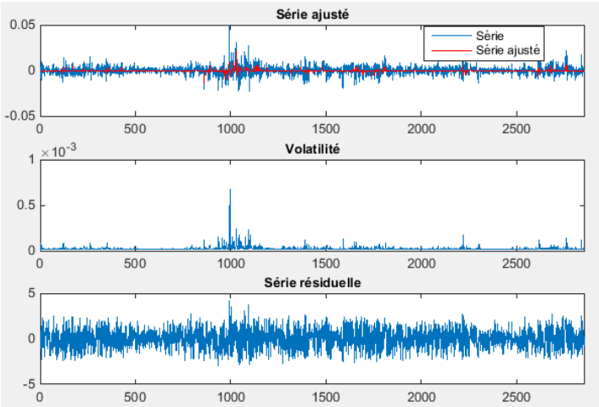
Introduction et Problématique | Mélange de modèles Autorégressifs MAR | Modèles MAR-ARCH | Résultats numériques | Conclusions
Application : Étude de la série DZD/EUR
Application de la modélisation MAR-ARCH
Représentation de la Série réelle, ajustée et résiduelle

Slide 34
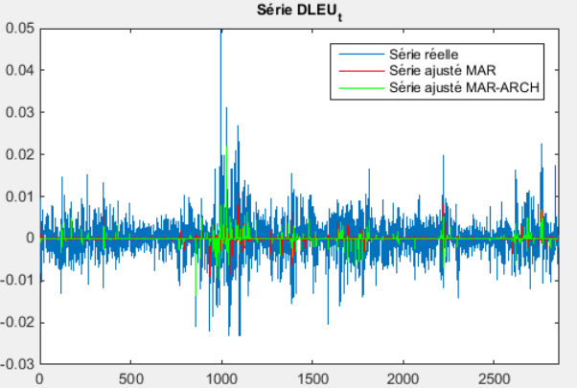
Introduction et Problématique | Mélange de modèles Autorégressifs MAR | Modèles MAR-ARCH | Résultats numériques | Conclusions
Nous conclurons notre travail par une étude comparative entre les deux approches, en se basant sur la qualité d’ajustement, la volatilité conditionnelle et la distribution prédictive obtenu par chaque classe.

Slide 35
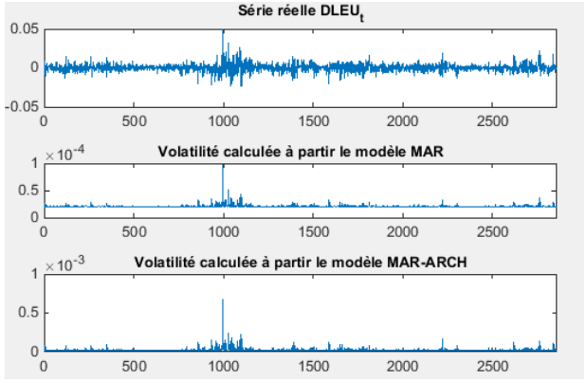
Introduction | Mélange de modèles Autorégressifs MAR | Modèles MAR-ARCH | Résultats numériques | Conclusions

Slide 36
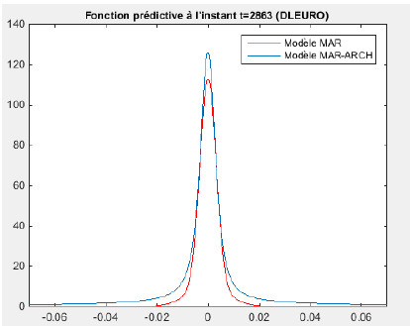
Introduction et Problématique | Mélange de modèles Autorégressifs MAR | Modèles MAR-ARCH | Résultats numériques | Conclusions

Slide 37
Introduction et Problématique | Mélange de modèles Autorégressifs MAR | Modèles MAR-ARCH | Résultats numériques | Conclusions
Conclusion
Cette étude nous a permis de comprendre l’importance de l'analyse des séries chronologiques dans le domaine économique et la finance.
Plusieurs classes de modèles de l’analyse des séries chronologiques ont été étudiés afin de trouver le modèle qui capture les caractéristiques de des séries fournies par CPA.
Ce travail peut être un début pour effectuer d’autres extensions des modèles étudiés.

Slide 38


Merci
de
Votre attention
‹#›

Slide 39

Introduction et Problématique | Mélange de modèles Autorégressifs MAR | Modèles MAR-ARCH | Résultats numériques | Conclusions
Questions?

